Slide 1
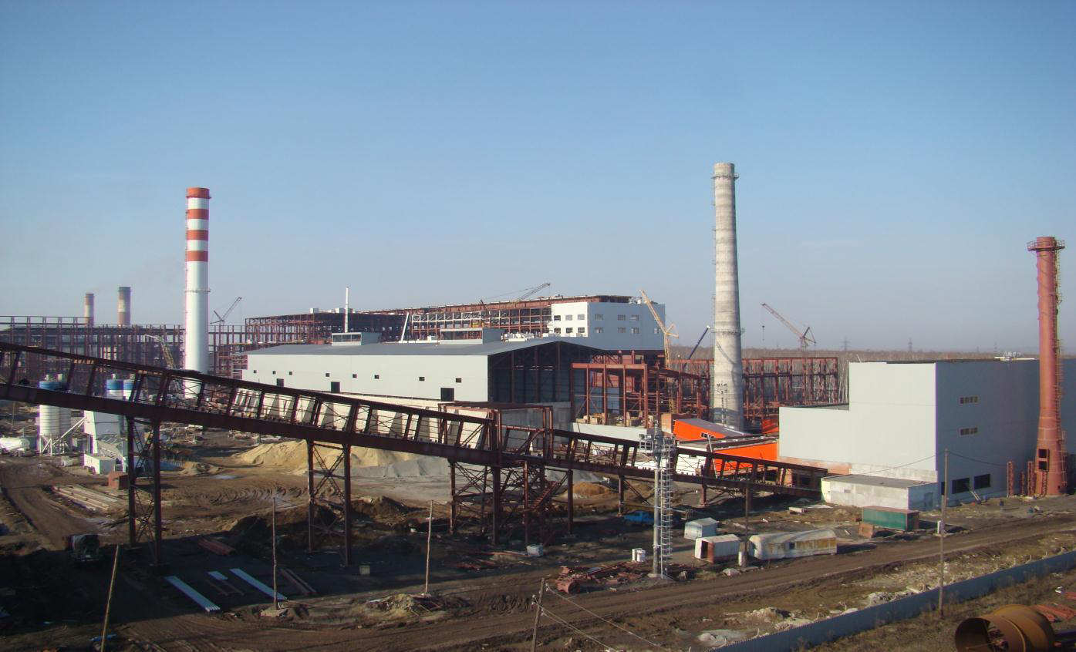
Ресурсы создают возможности
00
01
02
03
04
05
06
07
08
09
10
11
12
13
14
15
16
17
18
19
20
21
Стратегия развития Объединенной Строительной Компании ООО «Рудстрой»
до 2020 г.
март 2014
Notes:
Цвет заголовка – Pantone 425 C
Тонкая красная линия

Slide 2
Общая информация о компании и цели стратегии
Общая информация
Объединенная Строительная Компания создана 01.10.2013 г. на основе объединения следующих предприятий, имеющих статус дочерних обществ:
ООО «Рудстрой»;
ООО «Трест Металлургстрой»;
ЗАО «СУМЗР».
Основными направлениями деятельности Строительной Компании являются: капитальное строительство и реконструкция, ремонты зданий и сооружений предприятий Группы Металлоинвест и сторонних организаций, ремонт оборудования фабрик окомкования, обогатительных фабрик и завода горячебрикетированного железа, а также выпуск продукции (металлоконструкции, ж/б и фундаментные изделия, растворо-бетонные смеси и т.д.)
Миссия стратегии
Обеспечение реализации стратегических проектов и текущих инвестиционных программ группы МЕТАЛЛОИНВЕСТ в запланированные сроки посредством создания эффективной конкурентно-способной компании в строительной отрасли. Стратегия Объединенной Строительной Компании ООО «Рудстрой» непосредственно связана с имеющейся инвестиционной программой развития УО УК «МЕТАЛЛОИНВЕСТ» на период до 2020 года.
Ближайшие цели
Оптимизация имеющихся ресурсов строительной компании
Реализация первоочередных мероприятий по обновлению производственных мощностей предприятий
Эффективное использование всех ресурсов строительного предприятия для дальнейшего развития.
Выход подразделений на 100% производственную мощность с дальнейшим повышением производительности.
Привлечение дополнительных высококвалифицированных трудовых ресурсов.
Создание единого механизма ценообразования на оказываемые услуги и выпуск продукции ОСК.

Slide 3
Текущая ситуация. Персонал
Среднесписочная численность персонала на 01.01.2014 г.
Наименование подразделения |  | Численность всего |  | Строительные профессии | Механизаторы | Вспомогательный персонал | РСиС | Персонал, занятый на выпуске продукции
Комплекс общестроительных работ |  | 572 |  | 454 |  | 38 | 80
Комплекс специализированных работ |  | 238 |  | 185 | 7 | 11 | 35
Производственный комплекс |  | 146 |  | 15 |  | 33 | 26 | 72
СУМЗР |  | 287 |  |  | 198 | 57 | 32
Общеуправленческий персонал |  | 145 |  |  |  | 43 | 102
Итого по группам |  | 1388 |  | 654 | 205 | 182 | 275 | 72
Динамика численности по объектам до 2020 г.
Задействование персонала по объектам компаний Группы «МЕТАЛЛОИНВЕСТ» на 2013-2020 г.
№ п/п | Наименование | 2013 | 2014 | 2015 | 2016 | 2017 | 2018 | 2019 | 2020
Проекты Программы капитальных затрат Группы "МЕТАЛЛОИНВЕСТ"
1 | Объекты ОАО "ОЭМК" | 38 | 55 | 52 | 293
2 | Объекты ОАО "Лебединский ГОК"" | 38 | 385 | 3 626 | 2 555 | 1 472 | 243 | 236 | 769
3 | Объекты ОАО "Михайловский ГОК"" | 511 | 772 | 200 | 852 | 2 731 | 3 512 | 2 787 | 899
Прочие объекты
4 | Объекты текущей инвестиционной программы, ремонтов ОС УО Металлоинвеста и сторонних заказчиков | 1 228 | 793 | 612 | 526 | 511 | 496 | 482 | 468
Всего
Численность персонала, в т.ч.: |  | 1 815 | 2 004 | 4 490 | 4 226 | 4 714 | 4 252 | 3 505 | 2 135

Slide 4
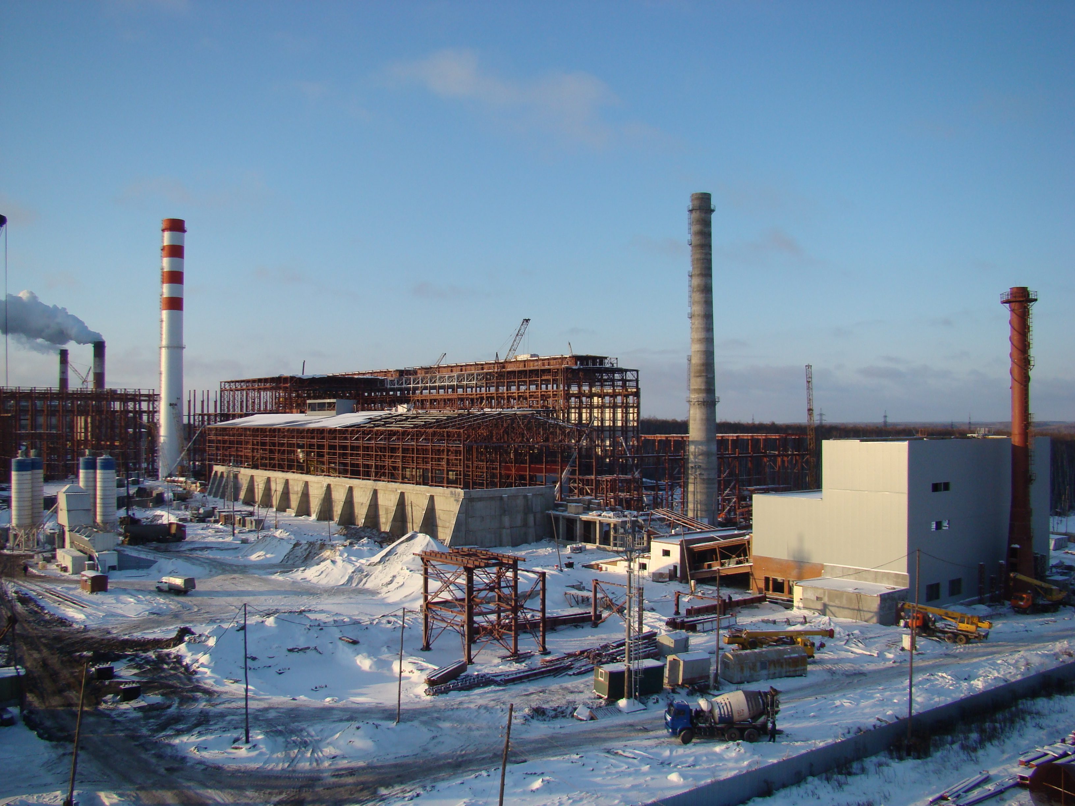
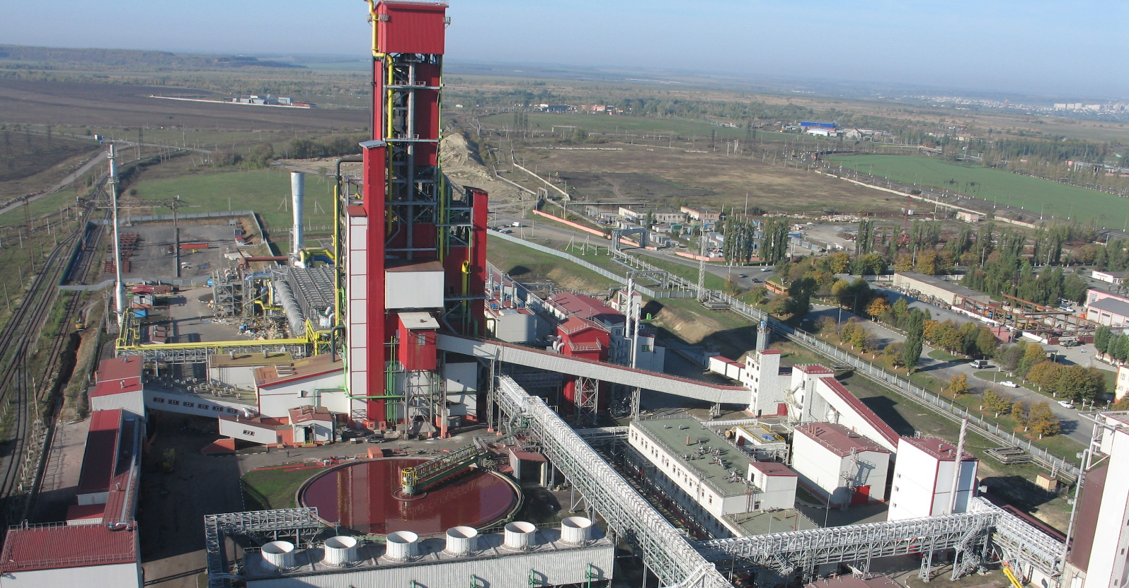
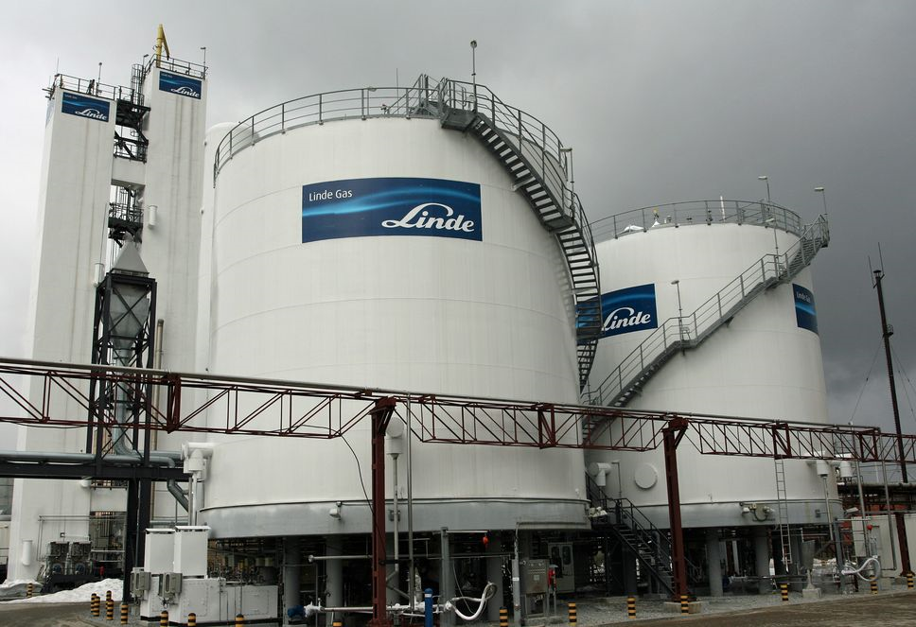
Анализ рынка на 01.01.2014 г.
Рыночная ситуация
Регион присутствия
Регион |  | Доля рынка
Белгородская область |  | 49,6%
Курская область |  | 50,4%
Строительство ОМ №3 на ОАО «Михайловский ГОК»
Строительство ЦГБЖ №3 на ОАО «Лебединский ГОК»
Россия
Строительство кислородной станции №2 (ВРУ №3) на ОАО «ОЭМК»
Направления деятельности
Направление | Заказчики
1. Реконструкция и тех.перевооружение | ОАО «ЛГОК», ОАО «МГОК», ОАО «ОЭМК», ОАО СГОК
2. Ремонт и тех.обслуживание оборудования | ОАО «ЛГОК», ОАО «ОЭМК»
3. Ремонт зданий и сооружений | ОАО «ЛГОК», ОАО «ОЭМК»
4. Услуги автотранспорта и механизмов | ОАО «ЛГОК», ОАО «ОЭМК», сторонние объекты
5. Выпуск продукции | ОАО «ЛГОК», ОАО «МГОК», сторонние организации

Slide 5
Дальнейшие шаги по развитию ООО «Рудстрой»
Предлагаемые решения в части развития ООО «Рудстрой»:
1.
:
Повышение уровня надежности и конкурентноспособности компании:
Расширение видов работ и оказываемых услуг.
Расширение возможностей выполнения монтажа более ответственных конструкций по характеристикам высотности и конструктивным характеристикам объектов;
Оптимизация кадрового состава Общества, сохранение социальных гарантий и компенсаций работникам Общества в соответствие с социальной политикой предприятий группы ООО УК «МЕТАЛЛОИНВЕСТ»;
Увеличение доли реализации проектов инвестиционных программ строительной компании в инвестиционных проектах УО УК «МЕТАЛЛОИНВЕСТ».
2.
Освоение более производительных и дополнительных технологий ведения строительства:
Расширение возможностей сварочного производства;
Развитие автомобильно-экскаваторного комплекса;
Развитие комплекса строительных грузоподъемных механизмов;
Развитие монтажного сектора – монтаж строительных конструкций, монтаж оборудования;

Slide 6
Крупные проекты в портфеле заказов. Строительство обжиговой машины №3 на ОАО «Михайловский ГОК»
Показатели проекта
Статья | Ед. изм. | Значение
Общая стоимость проекта | млн.руб. | 11 729
Строительно-монтажные работы, в т.ч. | млн.руб. | 1 691
- материалы | млн.руб. | 1 006
- специализированные работы | млн.руб. | 146
- монтажные работы | млн.руб. | 151
- общестроительные работы | млн.руб. | 232
- монтаж оборудования, вентиляции и трубопроводов | млн.руб. | 156
Среднесписочная численность | чел. | 451
Объем работ Рудстрой
Показатель | Выручка всего | в т.ч. субподряд | работы Рудстроя | Себестоимость | Прибыль | Инвестиции | Экономический эффект
Общая стоимость проекта | 11 729 |  |  |  |  | -
Строительно-монтажные работы, в т.ч. | 1 691 | 412 | 1 279 | 1 687 | 4 | - | 4
- материалы | 1 006 |  | 1 006 | 1 006 |  | -
- специализированные работы | 146 | 76 | 70 | 144 | 2 | - | 2
- монтажные работы | 151 | 86 | 65 | 149 | 2 | - | 2
- общестроительные работы | 232 | 170 | 62 | 234 | -2 | - | -2
- монтаж оборудования | 156 | 80 | 76 | 154 | 2 | - | 2
Среднесписочная численность | 451 | 255 | 196 |  |  | -

Slide 19
Крупные проекты в портфеле заказов. Строительство ЦГБЖ №3 на ОАО «Лебединский ГОК»
Показатели проекта
Статья | Ед. изм. | Значение
Общая стоимость проекта | млн.руб. | 24 520
Строительно-монтажные работы, в т.ч. | млн.руб. | 6 644
- материалы | млн.руб. | 3 322
- земляные работы | млн.руб. | 42
- монтажные работы | млн.руб. | 920
- общестроительные работы | млн.руб. | 897
- специализированные работы | млн.руб. | 1 463
Среднесписочная численность | чел. | 1 360
Объем работ Рудстрой
Показатель | Выручка всего | в т.ч. субподряд | работы Рудстроя | Себестоимость | Прибыль | Инвестиции | Экономический эффект
Общая стоимость проекта | 24 520 |  |  |  |  | -
Строительно-монтажные работы, в т.ч. | 6 644 | 2 078 | 4 566 | 6 628 | 16 | - | 16
- материалы | 3 322 |  | 3 322 | 3 322 |  | -
- земляные работы | 42 | 5 | 37 | 41 | 1 | - | 1
- монтажные работы | 920 | 478 | 442 | 912 | 8 | - | 8
- общестроительные работы | 897 | 476 | 421 | 900 | -3 | - | -3
- специализированные работы | 1 463 | 1 119 | 344 | 1 453 | 10 | - | 10
Среднесписочная численность | 1 360 | 840 | 520

Slide 20
Крупные проекты в портфеле заказов. Строительство кислородной станции №2 (ВРУ №3) на ОАО «ОЭМК»
Показатели проекта
Статья | Ед. изм. | Значение
Общая стоимость проекта | млн.руб. | 2 410
Строительно-монтажные работы, в т.ч. | млн.руб. | 108
- материалы | млн.руб. | 69
- общестроительные работы | млн.руб. | 31
- монтажные работы | млн.руб. | 8
Среднесписочная численность | чел. | 70
Объем работ Рудстрой
Показатель | Выручка всего | в т.ч. субподряд | работы Рудстроя | Себестоимость | Прибыль | Инвестиции | Экономический эффект
Общая стоимость проекта | 2 410
Строительно-монтажные работы, в т.ч. | 108 | 4 | 104 | 107 | 1 | - | 1
- материалы | 69 |  | 69 | 69 | - | - | -
- общестроительные работы | 31 | 4 | 27 | 30 | - | - | -
- монтажные работы | 8 |  | 8 | 8 | 1 | - | 1
Среднесписочная численность | 70 | 4 | 66

